Slide 1
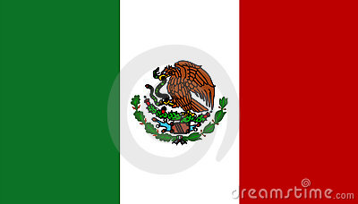
Μεξικό

Slide 2
ΜΕΞΙΚΟ
Το Μεξικό (Ισπανικά: México) είναι χώρα του νότιου τμήματος της Βόρειας Αμερικής.
Το επίσημο όνομά της είναι Estados Unidos Mexicanos (Ηνωμένες Πολιτείες Μεξικού).
Βρέχεται από τον Ειρηνικό και Ατλαντικό ωκεανό. Καταλαμβάνει το μεγαλύτερο τμήμα της Μεξικάνικης Χερσονήσου που ενώνει τη Βόρεια με τη Νότια Αμερική. Συνορεύει βόρεια με τις ΗΠΑ, νοτιοανατολικά με τη Γουατεμάλα και τη Μπελίζ. Έχει έκταση 1.972.549 τ.χλμ. και πληθυσμό 121.005.815 σύμφωνα με εκτιμήσεις του 2015.
Η χώρα διαιρείται σε 31 ομόσπονδες πολιτείες και μία ομοσπονδιακή περιοχή.

Slide 3
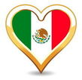
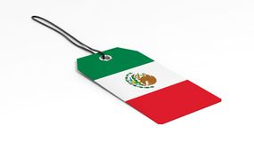
ΕΘΝΟΣΗΜΟ

Slide 4
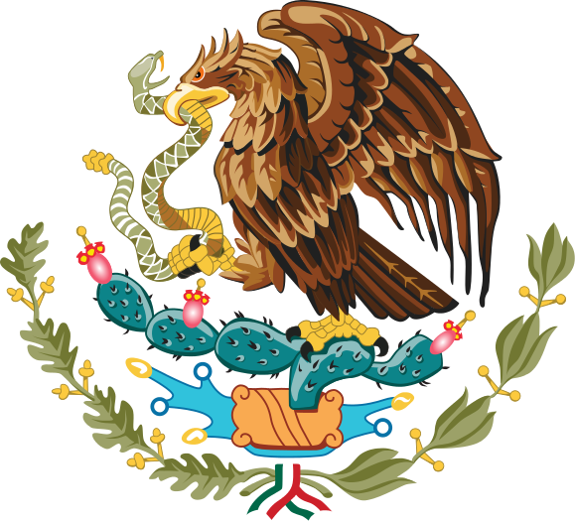

Slide 5
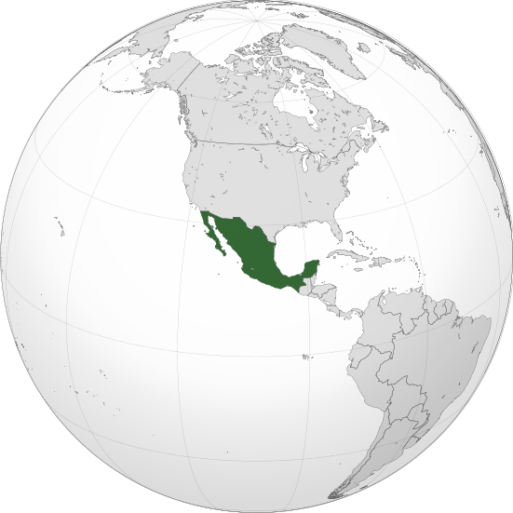
ΤΟΠΟΘΕΣΙΑ

Slide 6
ΕΘΙΜΑ ΜΕΞΙΚΟΥ
Το να μιλούν οι άνθρωποι στα πνεύματα δεν είναι σπάνιο φαινόμενο στο Μεξικό. Συγκεκριμένα, οι άνθρωποι εκεί πιστεύουν πως μπορούν να επικοινωνούν με τις ψυχές των αγαπημένων τους προσώπων. Η ημέρα της Πρωτοχρονιάς είναι γι’ αυτούς η καλύτερη ευκαιρία, για να έρθουν σε επαφή με τα πνεύματα, ώστε να τους μεταφέρουν κάποιο μήνυμα ή ακόμη και να τους ζητήσουν συμβουλές. Και το έθιμο αυτό δεν το κάνουν μόνοι τους σε κάποιο κρυφό μέρος, αφού το ασκούν νόμιμα. Επιπλέον, οι Μεξικανοί στις 2 Νοεμβρίου κάθε χρόνο γιορτάζουν την «ημέρα των νεκρών».

Slide 8
Οι Μεξικανοί μοιράζονται πολλές παραδόσεις με τους Ισπανούς. Ο κύριος εορτασμός των Χριστουγέννων τους ονομάζεται La Posada.
Πρόκειται για μια θρησκευτική πομπή «reenacts», δηλαδή την αναζήτηση καταφυγίου από τον Ιωσήφ και τη Μαρία πριν από τη γέννηση του Ιησού. Κατά τη διάρκεια της πομπής, οι Μεξικανοί πηγαίνουν από σπίτι σε σπίτι μεταφέροντας τις εικόνες της Παναγίας και του Ιωσήφ που αναζητούν καταφύγιο.
Ο Άγιος Βασίλης δεν έχει κυρίαρχο ρόλο, αλλά το φωτεινό κόκκινο κοστούμι του εκπροσωπείται στο παραδοσιακό λουλούδι της σεζόν. Αυτό το λουλούδι είναι η Poinsettia (Ποϊνσέττια) η οποία έχει ένα λαμπρό κόκκινο αστέρι ως σχήμα.

Slide 10
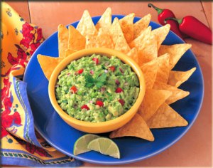
ΔΙΑΤΡΟΦΗ
Τα κύρια εμπορεύματα της Μεξικάνικης κουζίνας είναι κυρίως το καλαμπόκι και τα φασόλια. Το καλαμπόκι είναι το παραδοσιακό βασικό προϊόν του Μεξικού και η χρήση του είναι ευρεία. Τρώγεται ακατέργαστο ακριβώς όπως είναι και ως συστατικό πολλών πιάτων

Slide 14
Ο ΠΡΟΕΔΡΟΣ ΤΟΥ ΜΕΞΙΚΟΥ

Slide 16
ΟΙΚΟΝΟΜΙΑ
Το Μεξικό είναι η πρώτη χώρα στον κόσμο στην εξαγωγή αργύρου, πέμπτη στο χρυσό, δεύτερη στο χαλκό, μόλυβδο και ψευδάργυρο. Υπάρχουν ακόμη τεράστια κοιτάσματα κάρβουνου, τσίγκου, καδμίου, ενώ ακόμη εξορύσσονται βισμούθιο, ουράνιο, αντιμόνιο, σιδηρομετάλλευμα, μολυβδένιο, υδράργυρος, πετρέλαιο και φυσικό αέριο.

Slide 17
πολιτευμα
Ομοσπονδιακή προεδρική δημοκρατία

Slide 19
ΝΟΜΙΣΜΑΤΑ

Slide 20
ΧΛΩΡΙΔΑ
ΠΑΝΙΔΑ

Slide 21
ΧΛΩΡΙΔΑ
Η ντάλια (Dahlia) είναι γένος ανθοφόρων θαμνοειδών φυτών ενδημικών του Μεξικού της Κεντρικής Αμερικής και της Κολομβίας. Περιλαμβάνει περίπου τριάντα είδη και ανθίζει κατά το καλοκαίρι και το φθινόπωρο. Αποτελεί το εθνικό λουλούδι στο Μεξικό. Οι Αζτέκοι καλλιεργούσαν τις ντάλιες για τροφή, τελετές και διακόσμηση.
Το 1872 ένα κουτί με ρίζες ντάλιας εστάλη από το Μεξικό στην Ολλανδία

Slide 23
ΑΞΙΟΘΕΑΤΑ

Slide 25
ΠΑΛΑΤΙ ΤΩΝ ΚΑΛΩΝ ΤΕΧΝΩΝ
Το εντυπωσιακό Παλάτι των Καλών Τεχνών της Πόλης του Μεξικού είναι ένα από τα σημαντικότερα πολιτιστικά κέντρα της χώρας και βρίσκετε μπροστά από την πλατεία Alameda, περίπου 1 χιλιόμετρο δυτικά της Πλατείας Ζόκαλο.

Slide 27
Ο ΑΓΓΕΛΟΣ ΤΗΣ ΑΝΕΞΑΡΤΗΣΙΑΣ
Ο Άγγελος της Ανεξαρτησίας, αποκαλείτε για συντομία "Ελ Ανχελ" (Ο Άγγελος), είναι ένα από τα πιο αναγνωρίσιμα μνημεία της Πόλης του Μεξικού. Χτίστηκε το 1910

Slide 29
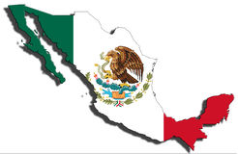
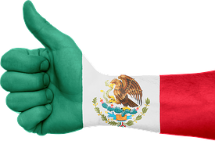
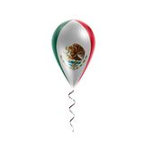
ΜΑΡΙΛΕΝΑ
ΝΙΠΟΛΛΙ

